Slide 1
Uvod u predmet
Oznaka predmeta: CS230
Naziv predmeta: Distribuirani sistemi
Predavanje: #01
Predavač: Doc. dr Nemanja Zdravković
Školska godina: 2023/2024. jesenji semestar

Slide 2
Sadržaj:
Pravila na predmetu
Uvod u distribuirane sisteme
Osnove distribuiranih sistema
Od umreženih sistema do distribuiranih sistema
Ciljevi projektovanja distribuiranih sistema
Česti propusti pri projektovanju

Slide 3
Pravila na predmetu
Predmet CS230 - Distribuirani sistemi koncipiran je da studentima pruži teoretska znanja iz oblasti distribuiranih sistema na časovima predavanja, dok su grupne vežbe zadužene za praktični rad.
Student se ocenjuje u toku celog semestra.
Ocenjuju se domaći zadaci, rad na projektu, testovi i aktivnost u nastavi.
Na kraju u ispitnom roku, ocenjuje se i pismeni ispit. Ocene se daju u poenima. Maksimalni broj poena je 100 (uključujući i pismeni ispit). Na pismenom ispitu student može dobiti do 30 poena, dok mu aktivnosti u toku semestra (predispitne obaveze) mogu doneti do 70 poena, po sledećoj strukturi:
Testovi (15 poena)
Domaći zadaci (20 poena)
Projekat (25 poena)
Zalaganje na nastavi (10 poena)

Slide 4
Pravila na predmetu
Testovi
Tokom semestra, predviđeno je ukupno 10 testova.
Svaki test je podeljen u tri nivoa, tako da test najnižeg nivoa donosi maksimalno 0.75 poena, test drugog nivoa donosi maksimalno 0.5 poena, i test trećeg nivoa donosi maksimalno 0.25 poena.
Testovi se rade na časovima vežbi, od 2. do 11. nedelje nastave.

Slide 5
Pravila na predmetu
Domaći zadaci
Tokom semestra, predviđeno je ukupno 10 zadataka.
Svaki domaći zadatak je podeljen u tri nivoa, tako da domaći zadatak najnižeg nivoa donosi maksimalno 0.5 poena, domaći zadatak drugog nivoa donosi maksimalno 1 poen, i domaći zadatak trećeg nivoa donosi maksimalno 0.5 poena.
Predaja svih domaćih zadataka prvog nivoa predstavlja preduslov za izlazak na ispit.

Slide 6
Pravila na predmetu
Projekat
Svaki student dobija jedan projekt od predmetnog asistenta kojim treba da pokaže svoju spremnost da primeni stečena znanja na konkretnom primeru.
Procenjeno vreme rada na projektu je 20 sati.
Ako student prilikom ocenjivanja projekta ne dobije najmanje 50% predviđenih poena (12.5 poena), on mora da ga doradi deo ili delove projekta.
Predaja i odbrana projekta predstavlja preduslov za izlazak na ispit.

Slide 7
Pravila na predmetu
Predmetni profesor:
Doc. dr Nemanja Zdravković (Beograd i Niš)
email: nemanja.zdravkovic@metropolitan.ac.rs
Predmetni saradnici:
M.Sc. Emilija Jovanović (Beograd)
email: emilija.jovanovic@metropolitan.ac.rs
M.Sc. Miloš Milašinović (Beograd)
email: milos.milasinovic@metropolitan.ac.rs
Anđela Grujić (Niš)
email: andjela.grujic@metropolitan.ac.rs
Rad sa Internet studentima:
M.Sc. Emilija Jovanović (Beograd) email: emilija.jovanovic@metropolitan.ac.rs

Slide 8
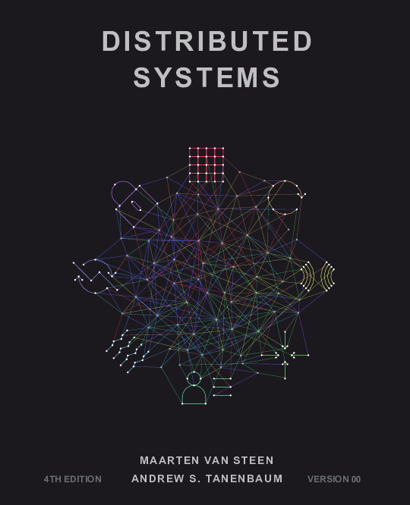
Literatura
DISTRIBUTED SYSTEMS, Fourth edition, Version 4.01, (January 2023)
Maarten van Steen
Andrew S. Tanenbaum
www.distributed-systems.net

Slide 9
Uvod u distribuirane sisteme
Počevši od sredine 1980-ih, dva napretka u tehnologiji počela su da menjaju tu situaciju. Prvi je bio razvoj moćnih mikroprocesora. U početku su to bile 8-bitne mašine, ali ubrzo 16-, 32- i 64-bitni procesori postali uobičajena pojava.
Sa moćnim višejezgarnim CPU-ima, sada se ponovo suočavamo sa izazovom prilagođavanja i razvoja programa za iskorištavanje paralelizma.
Drugi razvoj bio je pronalazak brzih računarskih mreža.
Mreže širokog područja (en. Wide area networks, WAN) omogućavaju povezivanje stotina miliona mašina širom Zemlje pri brzinama koje variraju od desetina hiljada do stotina miliona bps i više.

Slide 10
Uvod u distribuirane sisteme
Veličina umreženog računarskog sistema može biti veličine od nekoliko uređaja, pa sve do više stotina hiljada (pa i miliona) umreženih računara.
Sama mreža za međusobno povezivanje može biti žičana, bežična ili kombinacija oba. Ovi sistemi su često veoma dinamični, u smislu da se računari mogu pridružiti mreži, ali i napustiti, pri čemu se topologija mreže i performanse gotovo kontinuirano menjaju.
Teško je zamisliti računarske sisteme koji nisu umreženi.

Slide 11
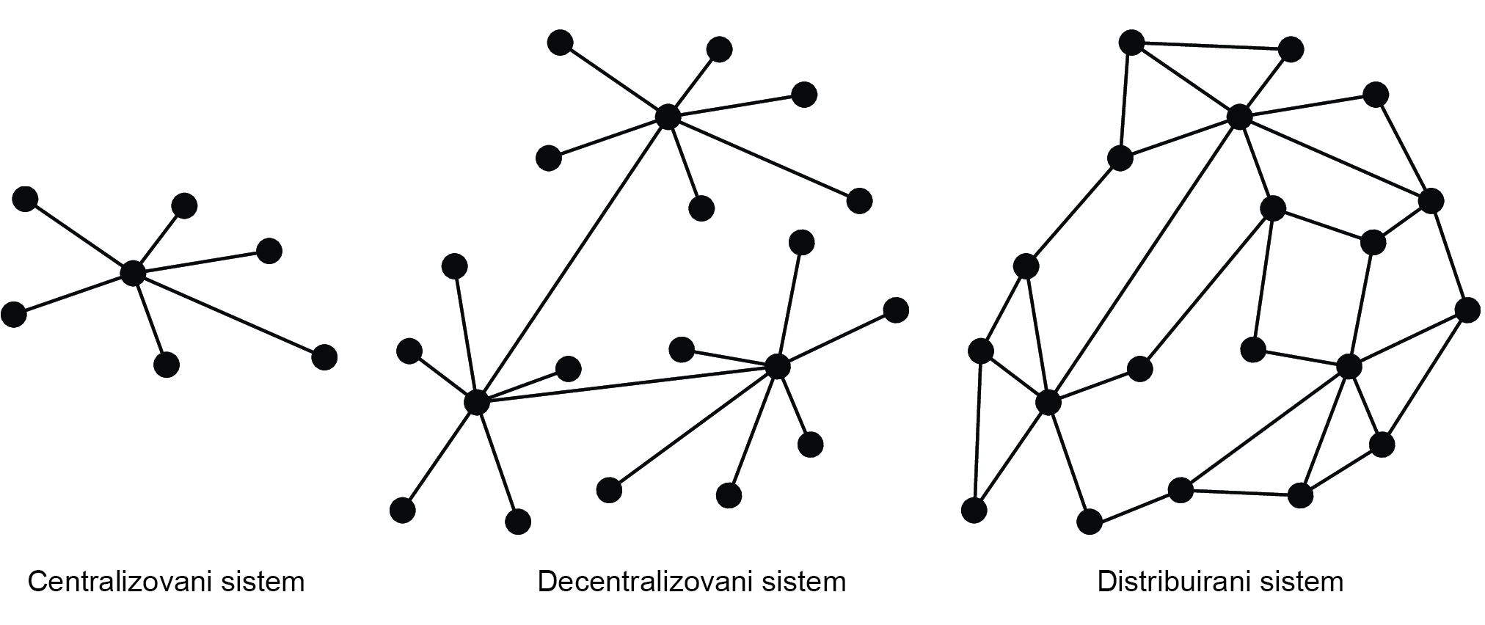
Uvod u distribuirane sisteme
Tokom ovog kursa, tri najbitnija pojma jesu:
1. Centralizovani računarski sistemi
2. Decetrnalizovani računarski sistemi
3. Distribuirani računarski sistemi

Slide 12
Uvod u distribuirane sisteme
Ukoliko se umreženi računarski sistem posmatra kao skup računara koji su povezani na mrežu, postavlja se pitanje kako i zbog čega su se sami računari najpre i povezali.
Prvi pristup jeste integrativni, kod koga je najpre postojala potreba za povezivanjem postojećih (umreženih) računarskih sistema jedni prema drugima.
Drugi pristup jeste ekspanzivni, kod kojih postojeći sistem zahtevao proširenje preko dodatnih računara.

Slide 13
Uvod u distribuirane sisteme
Kroz ova dva pristupa (ili pogleda), jasnija je razlika između dva tipa povezanih računarskih sistema:
Decentralizovani sistem (en. decentralized system) jeste umreženi računarski sistem kod kojih je neophodno da procesi i resursi budu podeljeni na više računara;
Distribuirani sistem (en. distributred system) jeste umrežen računarski sistem kod kojih je dovoljno da procesi i resursi budu podeljeni na više računara.

Slide 14
Uvod u distribuirane sisteme
Decentralizacija, odnosno čin širenja implementacije usluge na više računara jer smatramo da je neophodna, je odluka koju treba pažljivo razmotriti.
Razlika koja je data između decentralizovanih i distribuiranih sistema je razlika između neophodnosti (ili ne) za širenjem procesa i resursa na više računara.
Budući da su distribuirani i decentralizovani sistemi sami po sebi složeni, podjednako je važno razmotriti rešenja koja su što jednostavnija.

Slide 15
Sadržaj:
Pravila na predmetu
Uvod u distribuirane sisteme
Osnove distribuiranih sistema
Od umreženih sistema do distribuiranih sistema
Ciljevi projektovanja distribuiranih sistema
Česti propusti pri projektovanju

Slide 16
Ciljevi distribuiranih sistema
Transparentnost distriburanih sistema
Važan cilj distribuiranog sistema je da sakrije činjenicu da su njegovi procesi i resursi fizički raspoređeni na više računara, moguće razdvojenih velikim udaljenostima.
Drugim rečima, distribuirani sistem treba da distribuciju procesa i resursa učini transparentnom, odnosno nevidljivom za krajnje korisnike i aplikacije. Ovo se naziva transparentnost distribuiranog sistema (en. distribution transparency).

Slide 17
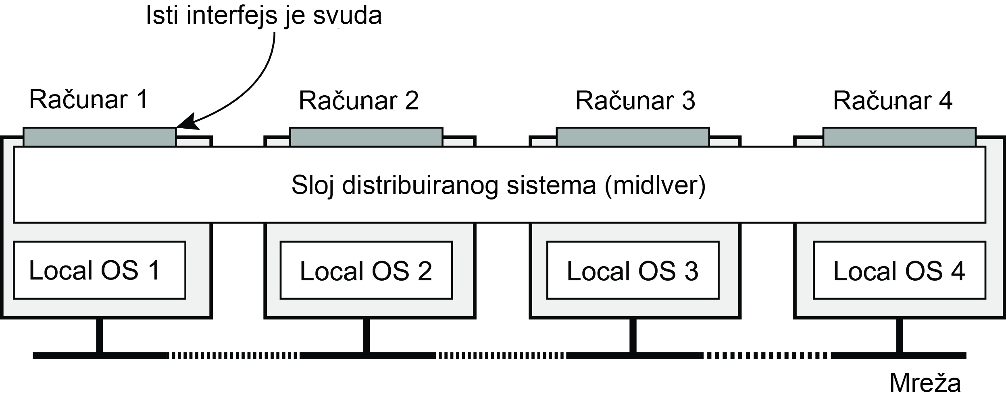
Ciljevi distribuiranih sistema
Transparentnost distribuiranog sistema postiže se tzv. midlverom (en. middleware), slojem koji se nalazio između transportnog i aplikativnog sloja u OSI referentnom modelu računarskih mreža.

Slide 18
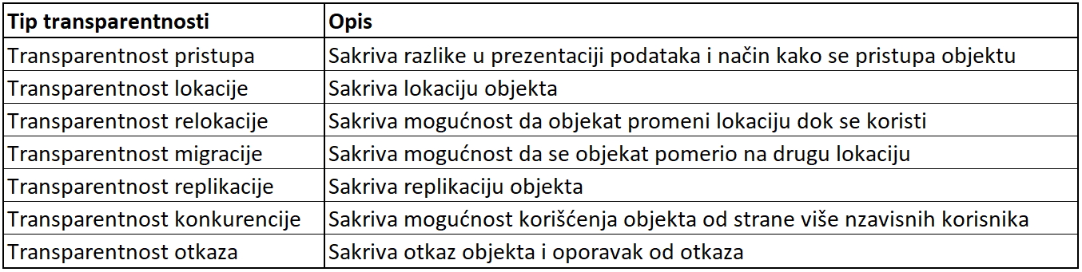
Ciljevi distribuiranih sistema

Slide 19
Ciljevi distribuiranih sistema
Otvorenost distribuiranih sistema
Važan cilj distribuiranih sistema je otvorenost. Otvoreni distribuirani sistem je u suštini sistem koji nudi komponente koje se lako mogu koristiti ili integrisati u druge sisteme. Istovremeno, sam otvoreni distribuirani sistem će se često sastojati od komponenti koje potiču van samog sistema.
Da bi se postigla fleksibilnost u otvorenim distribuiranim sistemima, ključno je da sistem bude organizovan kao skup relativno malih i lako zamenljivih ili prilagodljivih komponenti.

Slide 20
Ciljevi distribuiranih sistema
Pouzdanost distribuiranog sistema
Pouzdanost se odnosi na nivo pouzdanja da računarski sistem radi kako se očekuje. Za razliku od pojedinačnih računarskih sistema, pouzdanost u distribuiranim sistemima može biti prilično kompleksna zbog delimičnih otkaza, tj. negde postoji otkaz komponente, dok se čini se da sistem u celini još uvek (do neke mere) ispunjava očekivanja.
Zapravo, uvek treba pretpostaviti da u svakom trenutku može doći do delimičnih otkaza. Važan cilj distribuiranih sistema jeste da maskiraju te otkaze, kao i maskirati oporavak od istih. Proces maskiranja je suština mehanizma otpornosti na greške (en. fault tolerance).

Slide 21
Ciljevi distribuiranih sistema
Pouzdanost sistema se može ogledati u nekoliko stavki:
Dostupnost sistema
Sigurnost sistema
Bezbednost sistema
Održivost sistema

Slide 22
Ciljevi distribuiranih sistema
Da bi sistem bio bezbedan, treba imati svojstva poverljivosti sistema i integriteta podataka.
Poverljivost sistema (en. confidentiality) prestavlja svojstvo da je informacija poznata samo autorizovanim stranama. Sa druge strane, integritet (en. integrity) se odnosi na osiguravanje da se modifikacija podataka može ostavariti samo na autorizovan način.

Slide 23
Ciljevi distribuiranih sistema
Skalabilnost sistema
Skalabilnost prema veličini (en. Size Scalability). Sistem može biti skalabilan prema veličini u smislu da se mogu dodati korisnici i resursi a da se ne primeti pad u performansama.
Skalabilnost prema geografskoj lokaciji (en. Geographical scalability). Sistem koji se geografski skalira predstavlja sistem kod koga su delovi sistema udaljeni, a da se pritom kašnjenja u komunikaciji ne primećuju.
Skalabilnost prema administraciji (en. Administrative Scalability). Sistem koji je administrativno skalabilan predstavlja sistem koji se lako upravlja iako se prostire kroz mnogo nezavisnih administrativnih regija.

Slide 24
Ciljevi distribuiranih sistema
Tehnike skaliranja
Mnogi problemi koji se javljaju kod skaliranja distribuiranih sistema spadaju pod problemima performansi uzrokovani ograničenim kapaciteeom servera i/ili mreže.
Ukoliko se poveća kapacitet (povećanje memorije, nadogradnja CPU-a ili zamena mrežnih modula) onda se radi o vertikalnom skaliranju (en. scaling up, vertical scaling).
Ukoliko se proširuje distribuirani sistem tako što se kupuju više računara, onda se radi o horizontalnom skaliranju (en. scaling out, horizontal scaling)

Slide 25
Ciljevi distribuiranih sistema
Česti propusti pri projektovanju
Do sada bi trebalo da bude jasno da je razvoj distribuiranog sistema težak zadatak. Prateći nekoliko principa projektovanja računarskih sistema, mogu se razviti distribuirani sistemi koji se čvrsto pridržavaju ciljeva koji su prethodno predstavljeni.
Distribuirani sistemi se razlikuju od tradicionalnog softvera jer su komponente raspoređene po računarskoj mreži.

Slide 26
Ciljevi distribuiranih sistema
Česti propusti pri projektovanju
Formulisani su sledeći nedostaci kao "lažne pretpostavke" koje mnogi prave kada prvi put razvijaju distribuiranu aplikaciju:
Računarska mreža je pouzdana
Računarska mreža je bezbedna
Računarska mreža je homogena
Topologija mreže se ne menja
Kašnjenje je jednako nuli
Propusni opseg je beskonačan
Cena prenosa podataka je jednaka nuli
Postoji samo jedan administrator

